Slide 1
Deep Learning - Introduction

Slide 2
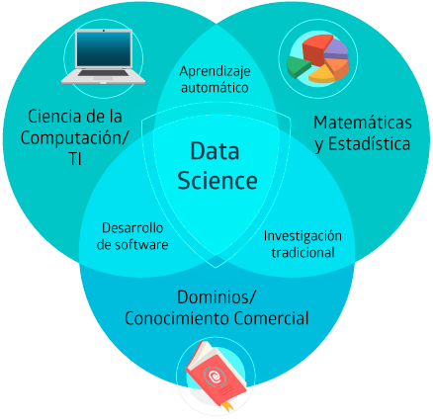
Data Science

Slide 3
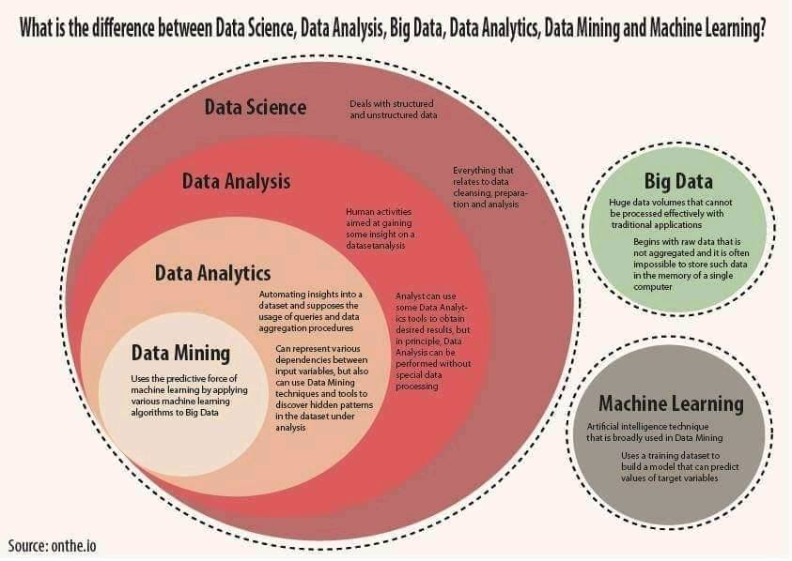
Data Mining
El Data Mining es un conjunto de técnicas y tecnologías que permiten explorar grandes bases de datos, de manera automática o semiautomática, con el objetivo de encontrar patrones repetitivos que expliquen el comportamiento de estos datos.

Slide 4
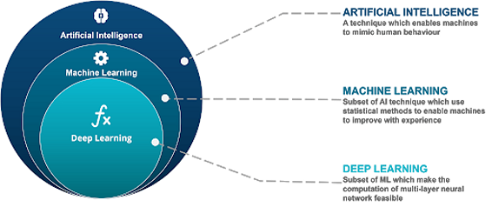
Deep Learning
Deep Learning: subcampo de Machine Learning que utiliza procesos computacionales más complejos (profundos) durante el tratamiento de los datos para encontrar patrones que en los algoritmos de Machine Learning.
Normalmente se refiere a los algoritmos de Redes Neuronales Multicapa más complejos.

Slide 5
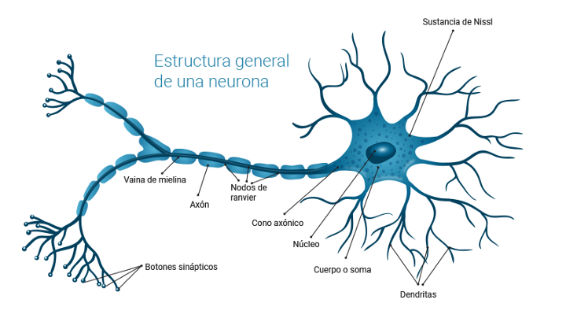
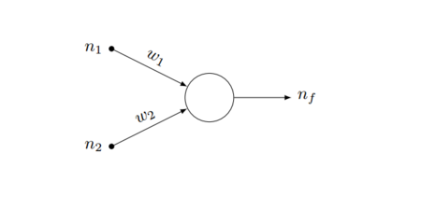
Redes neuronales biológicas
Neurona biológica: unidad mínima biológica que compone el sistema nervioso en el cuerpo de los animales.
Este tipo de células recibe una descarga eléctrica a través de las sinapsis (espacios entre neuronas).
La neurona va acumulando energía hasta que llega a un límite en el que se activa (~-70mV).

Slide 6
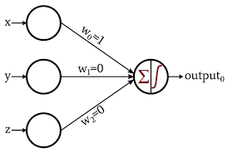
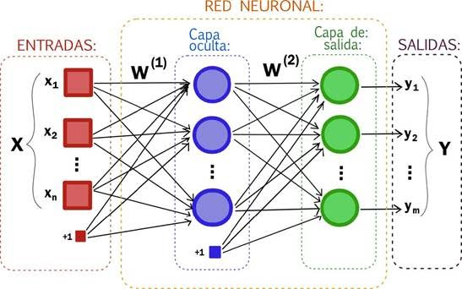
Redes neuronales
Es una representación de unidades de entradas y salidas interconectadas en el que cada conexión tiene un peso asociado.
La red se compone de: entradas, capa/s ocultas, capa de salida, pesos y el bias de cada capa excepto la de la salida.
La suma de los pesos recibidos por cada neurona es pasada a una función de activación que computa un número como salida de la neurona.
Durante la fase de entrenamiento, la red aprende ajustando los pesos con el objetivo de predecir la clase correcta de la entrada.

Slide 7
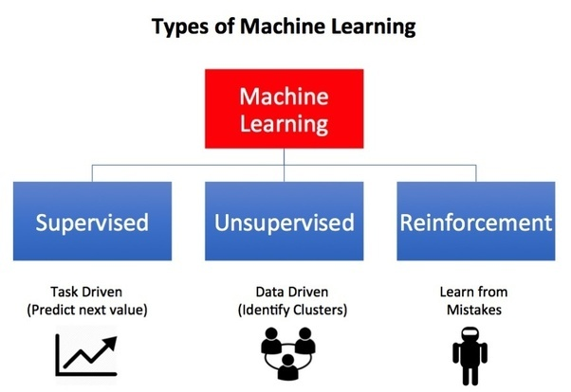
Redes Neuronales: tipos de aprendizaje
La red neuronal funciona con cualquier tipo de problema: supervisado, no supervisado, por refuerzo, etc.
Normalmente se usa para aprendizaje supervisado y por refuerzo.

Slide 8
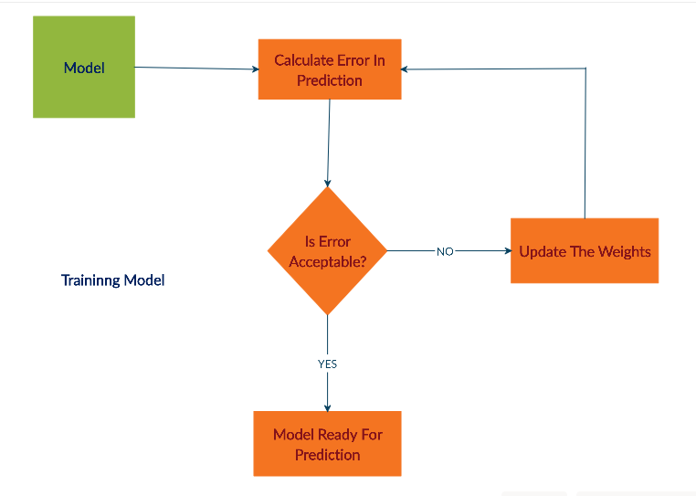
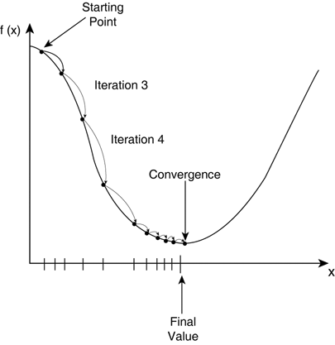
Redes neuronales: entrenamiento
Descenso del gradiente

Slide 9
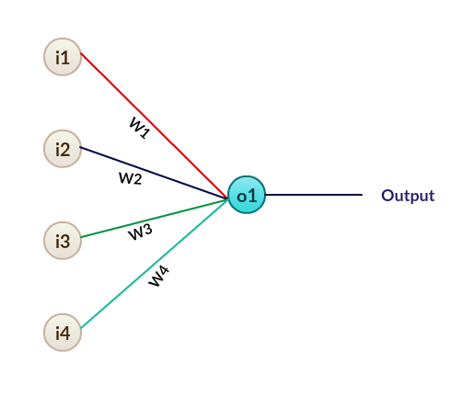
Redes neuronales: perceptrón
Las entradas están conectadas directamente con la capa de salida.
En este caso, no existe capa de características (feature layers) o capas ocultas (hidden layers).
Según los pesos y las entradas, tendremos una operación que se realiza en la neurona de salida (o1)

Slide 10
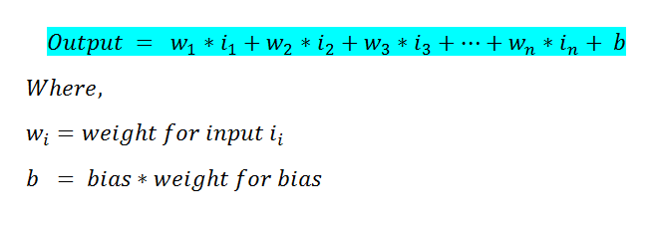
Redes neuronales: perceptrón
Las entradas están conectadas directamente con la capa de salida.
En este caso, no existe capa de características (feature layers) o capas ocultas (hidden layers).
Según los pesos y las entradas, tendremos una operación que se realiza en la neurona de salida (o1)

Slide 11
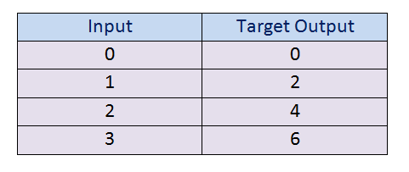
Redes neuronales: perceptrón – ejemplo sin función de activación

Slide 12
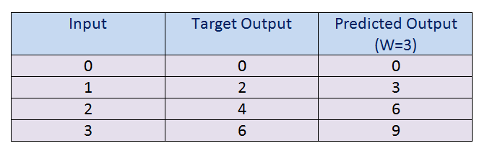
Redes neuronales: perceptrón – ejemplo sin función de activación

Slide 13
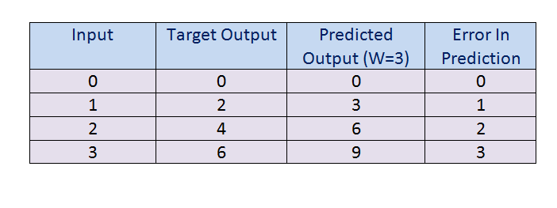
Redes neuronales: perceptrón – ejemplo sin función de activación

Slide 14
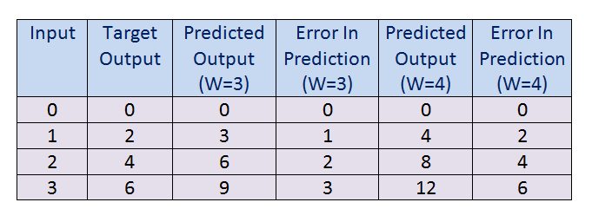
Redes neuronales: perceptrón – ejemplo sin función de activación

Slide 15
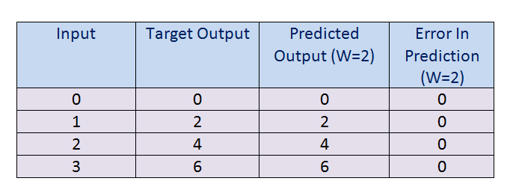
Redes neuronales: perceptrón – ejemplo sin función de activación

Slide 16
Preguntas

